Slide 1
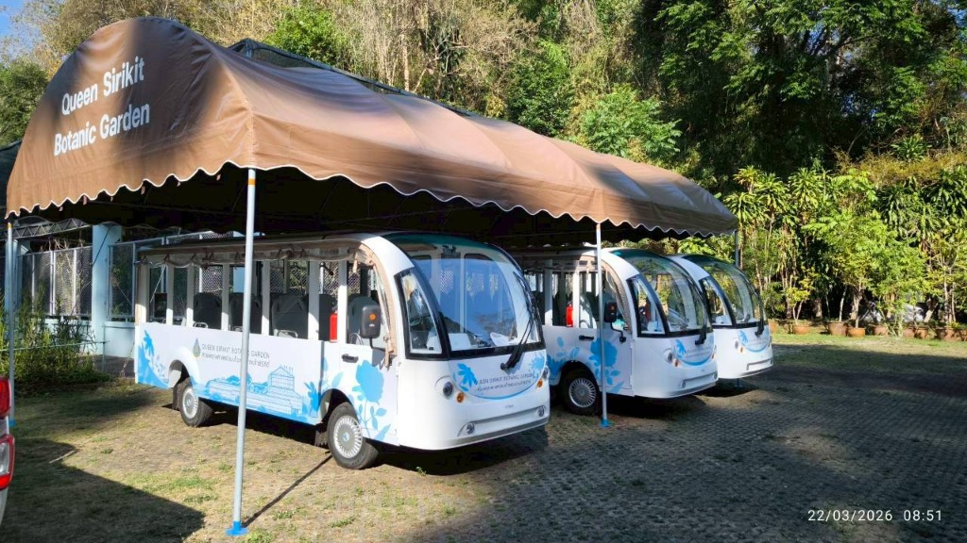
SMART & GREEN BOTANICAL GARDEN | QSBG INNOVATION
โครงการพัฒนาระบบจัดการ รถนำเที่ยวไฟฟ้า
สวนพฤกษศาสตร์สมเด็จพระนางเจ้าสิริกิติ์ จังหวัดเชียงใหม่
การพัฒนาระบบเทคโนโลยีสารสนเทศเพื่อการบริหารจัดการรถนำเที่ยวอัจฉริยะ เชื่อมโยงระบบ Smart e-Ticket, GPS Live Tracking และ Real-time Analytics
แผนงานการดำเนินงาน 3 ระยะ (กรอบเวลา ..... เดือน) | เอกสารประกอบการนำเสนอเชิงบริหาร
ยานพาหนะจริงประจำโครงการ
• รถนำเที่ยวพลังงานไฟฟ้า (EV Tram) จำนวน 3 คัน
• พื้นที่บริการ 6,500 ไร่ วนรอบ 6 สถานีหลัก
• พลังงานสะอาด 100% ไร้เสียงและมลพิษ (Zero Emission)
Notes:
สคริปต์พูดหน้าปก (1 นาที):
กราบเรียนท่านประธาน ท่านคณะกรรมการ และผู้เข้าร่วมประชุมทุกท่านครับ ในวันนี้ผมมีความยินดีอย่างยิ่งที่จะนำเสนอ 'โครงการพัฒนาระบบจัดการรถนำเที่ยวไฟฟ้า สวนพฤกษศาสตร์สมเด็จพระนางเจ้าสิริกิติ์ จังหวัดเชียงใหม่'
ภาพทางขวามือคือรถนำเที่ยวไฟฟ้าจริงทั้ง 3 คันที่ประจำการอยู่ ณ สวนพฤกษศาสตร์ฯ ซึ่งโครงการนี้จะนำเทคโนโลยี IoT, Mobile Application, Cloud Architecture และ Real-time Analytics เข้ามาบริหารจัดการอย่างเต็มระบบ เพื่อยกระดับประสบการณ์การท่องเที่ยว และเพิ่มประสิทธิภาพการบริหารจัดการพื้นที่ 6,500 ไร่ สู่มาตรฐานสวนพฤกษศาสตร์ระดับโลกอย่างยั่งยืนครับ

Slide 2
CONTEXT & CHALLENGES
ที่มา ปัญหา และความจำเป็นของโครงการ
การวิเคราะห์สภาพปัญหาและข้อจำกัดในการดำเนินงานปัจจุบัน
01
พื้นที่กว้างใหญ่ & ยานพาหนะจำกัด
Physical & Capacity Bottleneck
• พื้นที่สวนพฤกษศาสตร์กว้างใหญ่ถึง 6,500 ไร่ มีความลาดชันสูง
• จุดท่องเที่ยวสำคัญกระจายตัว เช่น Canopy Walk, กลุ่มเรือนกระจก, พิพิธภัณฑ์
• เดิมใช้รถเครื่องยนต์สันดาปเพียง 2 คัน ไม่เพียงพอในฤดูกาลท่องเที่ยว
• มีมลพิษทางเสียงและควันไอเสียรบกวนธรรมชาติและระบบนิเวศ
02
ขาดระบบติดตามและข้อมูลเวลาเดินรถ
Lack of Real-time Visibility
• นักท่องเที่ยวไม่ทราบเวลาที่รถจะมาถึงสถานีล่วงหน้า (No ETA)
• เกิดปัญหาการรอคอยอย่างไร้จุดหมาย และความแออัดสะสมหนาแน่น
• พนักงานขับรถและเจ้าหน้าที่ไม่ทราบจำนวนคิวรอในสถานีถัดไป
• การจัดคิวขึ้นรถยังเป็นแบบดั้งเดิม ขาดประสิทธิภาพและความโปร่งใส
03
การพัฒนาองค์กรสมัยใหม่ บนพื้นฐานเทคโนโลยีดิจิทัล
Modern Digital Organization
• ต้องการระบบจัดเก็บและบูรณาการข้อมูลแบบองค์รวม
• ข้อมูลต้องมีความถูกต้อง แม่นยำ เป็นปัจจุบัน และเรียกใช้ได้ตลอดเวลาในทุกแพลตฟอร์ม
• เชื่อมโยงข้อมูลการเดินรถ การจำหน่ายตั๋ว และการบริการเข้าสู่ฐานข้อมูลศูนย์กลาง
• สนับสนุนการนำข้อมูลเชิงพื้นที่ (Spatial Data) มาวิเคราะห์เพื่อการวางแผนเชิงรุก
Notes:
สคริปต์พูดหน้าที่ 2 (1.5 นาที):
ทุกท่านครับ สวนพฤกษศาสตร์สมเด็จพระนางเจ้าสิริกิติ์ มีพื้นที่กว้างขวางถึง 6,500 ไร่ และเป็นแหล่งรวบรวมพรรณไม้ระดับชาติ แต่ในอดีตเรามีข้อจำกัดหลัก 3 ประการ:
ข้อแรก คือ ด้านยานพาหนะ เดิมเรามีรถเครื่องยนต์สันดาปเพียง 2 คัน ซึ่งปล่อยมลพิษเสียงและควัน และไม่เพียงพอต่อปริมาณนักท่องเที่ยว
ข้อสอง คือ ด้านการสื่อสารและประสบการณ์ นักท่องเที่ยวเมื่อไปรอที่สถานีจะไม่ทราบเลยว่ารถคันต่อไปจะมาเมื่อไหร่ ทำให้เกิดความกังวลและเสียเวลารอคอย
และข้อสาม คือ ด้านการบริหารจัดการ เราไม่มีข้อมูลสถิติดิจิทัลเลยว่าจุดไหนมีคนรอเยอะ ช่วงเวลาใดเป็น Peak Hours ทำให้ผู้บริหารวางแผนพัฒนาพื้นที่ต่อได้ยาก
นี่จึงเป็นที่มาของการริเริ่มโครงการนี้ครับ

Slide 3
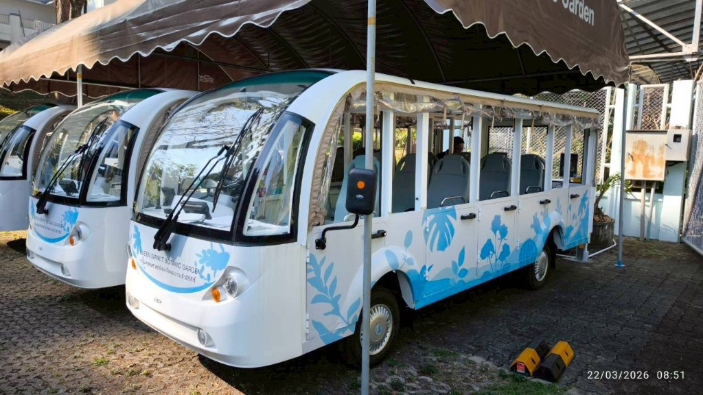
STRATEGY & VISION
วิสัยทัศน์และวัตถุประสงค์โครงการ
กรอบเป้าหมายเพื่อยกระดับการบริหารจัดการและการบริการสู่มาตรฐานสากล
วัตถุประสงค์โครงการ (Project Objectives)
1. เพื่อวิเคราะห์และออกแบบระบบการจัดการข้อมูลสารสนเทศ
เพื่อวิเคราะห์และออกแบบระบบการจัดการข้อมูลสารสนเทศรถนำเที่ยวไฟฟ้า เพื่อการบริหารงานของสวนพฤกษศาสตร์สมเด็จพระนางเจ้าสิริกิติ์ จังหวัดเชียงใหม่
2. เพื่อพัฒนาแอปพลิเคชันระบบการจัดการรถนำเที่ยวไฟฟ้า
เพื่อพัฒนาแอปพลิเคชันระบบการจัดการรถนำเที่ยวไฟฟ้า ของสวนพฤกษศาสตร์สมเด็จพระนางเจ้าสิริกิติ์ จังหวัดเชียงใหม่
ยานยนต์ไฟฟ้า
รถรางเปิดโล่ง รองรับผู้โดยสารอย่างสะดวกสบาย ปลอดมลพิษ 100%
เป้าหมายเชิงยุทธศาสตร์และความยั่งยืน
• Green EV Transition (Zero Emission) : เปลี่ยนสู่ยานยนต์ไฟฟ้า 100% ไร้มลพิษในพื้นที่ 6,500 ไร่
• Smart Digital Experience : อำนวยความสะดวกด้วย e-Ticket, GPS Tracking และการแจ้งเตือนคิว
• Data-Driven Governance : Real-time Dashboard สำหรับผู้บริหาร เพื่อการบริหารเชิงพื้นที่อย่างแม่นยำ
Notes:
สคริปต์พูดหน้าที่ 3 (1.5 นาที):
สำหรับวัตถุประสงค์หลักของโครงการ มี 2 ประการตามกรอบการดำเนินงานครับ:
ข้อที่ 1 คือ เพื่อวิเคราะห์และออกแบบระบบการจัดการข้อมูลสารสนเทศรถนำเที่ยวไฟฟ้าเพื่อการบริหารงานของสวนพฤกษศาสตร์สมเด็จพระนางเจ้าสิริกิติ์ จังหวัดเชียงใหม่ เพื่อวางรากฐานระบบสารสนเทศที่มีประสิทธิภาพสูงสุด
และข้อที่ 2 คือ เพื่อพัฒนาแอปพลิเคชันระบบการจัดการรถนำเที่ยวไฟฟ้าของสวนพฤกษศาสตร์สมเด็จพระนางเจ้าสิริกิติ์ จังหวัดเชียงใหม่ ให้ครอบคลุมทั้งระบบจำหน่ายตั๋ว e-Ticket, การติดตามตำแหน่งรถ, การจัดคิว และแดชบอร์ดบริหารจัดการอย่างครบวงจรครับ

Slide 4
PROJECT SCOPE
ขอบเขตโครงการ (Project Scope)
กรอบการดำเนินงานพัฒนาระบบสารสนเทศและการบริหารจัดการรถนำเที่ยวไฟฟ้าอย่างครบวงจร
กรอบงานวิเคราะห์ ออกแบบ และบูรณาการข้อมูล
1. วิเคราะห์และออกแบบฐานข้อมูลระบบจัดการรถนำเที่ยว
วางโครงสร้างฐานข้อมูล (Schema) และสถาปัตยกรรมสารสนเทศเพื่อรองรับการบริหารจัดการที่มีเสถียรภาพและแม่นยำ
2. ศึกษาและพัฒนารูปแบบการเชื่อมโยงและบูรณาการข้อมูล
บูรณาการข้อมูลการท่องเที่ยวภายในสวนพฤกษศาสตร์สมเด็จพระนางเจ้าสิริกิติ์ และหน่วยงานอื่นที่เกี่ยวข้อง
3. พัฒนาแอพพลิเคชันระบบการจัดการรถนำเที่ยว
ประกอบด้วย 6 ระบบปฏิบัติการหลัก (Core System Modules):
• 3.1 ระบบจำหน่ายตั๋วอัตโนมัติ Smart e-Ticket
บริการจอง/ซื้อตั๋ว One-time QR Code ผ่าน Web, Mobile App และตู้ Kiosk ประจำสถานี
• 3.2 ระบบจัดการเส้นทางและตรวจสอบเวลาการเดินรถ Tour Cart Tracking Service
ติดตามพิกัด GPS รถแบบ Real-time พร้อมคำนวณเวลาถึงสถานี (Dynamic ETA)
• 3.3 ระบบตรวจสอบตั๋วและจัดการคิวผู้โดยสาร Queue Management
สแกนตรวจสิทธิ์ตั๋ว Check-in ผ่านแท็บเล็ตคนขับ และระบบกระจายคิวลดความแออัด
• 3.4 ระบบการแจ้งคิวรับบริการ แจ้งเตือนรถใกล้ถึงสถานี Push Notification
แจ้งเตือนผู้โดยสารล่วงหน้า 3 นาที ผ่าน App และ LINE เมื่อรถใกล้ถึงสถานี
• 3.5 ระบบการให้คำแนะนำและบริการจากแหล่งท่องเที่ยว ณ พิกัดภูมิศาสตร์ Touring Recommendation System with Geofences Technology
แนะนำจุดท่องเที่ยว พันธุ์ไม้เด่น และเสียงบรรยาย Audio Guide อัตโนมัติตามพิกัด
• 3.6 ระบบรายงานผลการปฏิบัติงานแบบเวลาจริง Real-time Dashboard and Report Management
แดชบอร์ดสรุปสถิติผู้โดยสาร ความหนาแน่นของสถานี และรายได้สำหรับผู้บริหาร
การฝึกอบรม จัดทำคู่มือ และส่งมอบงาน
4. จัดทำคู่มือการใช้งานระบบและฝึกอบรม
จัดทำเอกสารคู่มือครบทุกกลุ่มผู้ใช้ พร้อมจัดฝึกอบรมเชิงปฏิบัติการแก่เจ้าหน้าที่และคนขับรถ
5. ส่งมอบรายงานฉบับสมบูรณ์
ส่งมอบรายงานฉบับสมบูรณ์พร้อมซอร์สโค้ดและระบบสารสนเทศที่ผ่านการทดสอบมาตรฐาน
Notes:
สคริปต์พูดหน้าที่ 4 (1.5 นาที):
สำหรับขอบเขตโครงการ มีกรอบการดำเนินงาน 5 ด้านหลักครับ:
ข้อที่ 1 คือ การวิเคราะห์และออกแบบฐานข้อมูลระบบจัดการรถนำเที่ยว
ข้อที่ 2 คือ การศึกษาและพัฒนารูปแบบการเชื่อมโยงบูรณาการข้อมูลการท่องเที่ยวภายในสวนพฤกษศาสตร์ฯ และหน่วยงานอื่นที่เกี่ยวข้อง
ข้อที่ 3 ซึ่งเป็นหัวใจสำคัญ คือ การพัฒนาแอพพลิเคชันระบบการจัดการรถนำเที่ยว ประกอบด้วย 6 โมดูลหลัก ได้แก่ ระบบจำหน่ายตั๋ว Smart e-Ticket, ระบบติดตามรถ Tour Cart Tracking, ระบบบริหารคิว Queue Management, ระบบแจ้งเตือน Push Notification, ระบบแนะนำพิกัด Geofences Technology และระบบรายงาน Real-time Dashboard
และข้อที่ 4 และ 5 คือ การจัดทำคู่มือการใช้งานระบบ ฝึกอบรมเจ้าหน้าที่ และส่งมอบรายงานฉบับสมบูรณ์ครับ

Slide 5
SYSTEM ARCHITECTURE
สถาปัตยกรรมระบบโดยรวม (4-Tier Architecture)
โครงสร้างการเชื่อมต่อระหว่างระบบส่วนหน้า การประมวลผล IoT และฐานข้อมูล
ระดับที่ 1 : Frontend & Client Channels (ช่องทางการเข้าใช้งาน)
• Web Application (จองออนไลน์ล่วงหน้า) | • Mobile App (iOS / Android สำหรับนักท่องเที่ยว) • Kiosk Touchscreen (ตู้ซื้อตั๋วอัตโนมัติประจำสถานี) | • Driver App (แอปพลิเคชันบน Tablet คนขับ)
ระดับที่ 2 : API Gateway & Backend Microservices (ระบบประมวลผลหลัก)
• API Gateway : Routing, Authentication & Rate Limiting | • Ticket Service : ออกตั๋ว/จอง • Bus Tracking Service : ประมวลผลพิกัด/เวลาเดินรถ | • Station & Payment Service (จัดการ 6 สถานี & ชำระเงิน)
ระดับที่ 3 : Realtime & IoT Layer (ระบบเชื่อมต่อข้อมูลเวลาจริง)
• อุปกรณ์ Tablet GPS บนรถ 3 คัน : ส่งพิกัดตำแหน่ง Real-time ทุก 5 วินาที • QR Scanner : ตรวจสอบสิทธิ์ตั๋ว Check-in ขึ้นรถทันที | • WebSocket Server : กระจายข้อมูลพิกัดและคิวสด
ระดับที่ 4 : Database & Storage Layer (ระบบจัดเก็บข้อมูลความปลอดภัยสูง)
• PostgreSQL : ข้อมูลหลัก (ผู้ใช้ ตั๋ว และการเงิน) | • Redis : Cache & Queue ความเร็วสูง • TimescaleDB : ขยายขีดความสามารถ PostgreSQL สำหรับจัดเก็บพิกัด GPS Time-series ปริมาณมหาศาล
Notes:
สคริปต์พูดหน้าที่ 5 (1.5 นาที):
สถาปัตยกรรมระบบ 4 ชั้น ออกแบบตามมาตรฐานสากล: ชั้นที่ 1 ฝั่ง Client ครอบคลุม Web, Mobile, Kiosk และ Tablet ชั้นที่ 2 Microservices แยกตามฟังก์ชันงาน ชั้นที่ 3 IoT สตรีมพิกัดทุก 5 วินาที และชั้นที่ 4 Data Layer แยก PostgreSQL กับ TimescaleDB ทำให้ระบบมีความเสถียรสูงสุดครับ

Slide 6
END-TO-END TICKETING PROCESS
e-Ticket Flow — กระบวนการตั้งแต่เลือกซื้อจนขึ้นรถ
ลำดับขั้นตอนการทำงาน 5 ขั้นตอน พร้อมระบบความปลอดภัยป้องกันการใช้ตั๋วซ้ำ
ขั้นตอนที่ 1
เลือกและซื้อตั๋ว
Ticket Selection
• Mobile App : จองออนไลน์ล่วงหน้า
• Web App : สั่งซื้อผ่านเว็บไซต์
• Kiosk : ซื้อตั๋วด้วยตนเองที่สถานี
ขั้นตอนที่ 2
ชำระเงิน
Payment Methods
• QR PromptPay (มาตรฐาน EMVCo)
• บัตรเครดิต / เดบิต สากล
• Mobile Banking ทุกธนาคาร
• เงินสด (ชำระผ่านตู้ Kiosk)
ขั้นตอนที่ 3
ระบบออก e-Ticket
QR Code Generation
• QR Generator : ผูก Ticket ID + เส้นทาง + วันที่
• บันทึก DB : สถานะเริ่มต้น 'ยังไม่ใช้'
• ส่งมอบตั๋ว : ทาง App / Email / SMS
ขั้นตอนที่ 4
รับและแสดงตั๋ว
Passenger Display
• QR บน Mobile App : แสดงหน้าจอบนรถ
• QR ทาง Email / SMS : สำหรับผู้ไม่มีแอป
• พิมพ์ QR (Kiosk) : สลิปกระดาษแทนตั๋ว
ขั้นตอนที่ 5
สแกน Check-in บนรถ
Driver App Validation
• Driver App : ใช้กล้อง Tablet บนรถสแกน
• Validate + Check-in : อัปเดตสถานะ DB ทันที
• คิวอัปเดต Real-time : ตัดโควตาที่นั่งว่าง
ข้อกำหนดความปลอดภัยและการตรวจสอบสิทธิ์ตั๋วโดยสาร (Ticket Integrity)
• สถานะตั๋ว: เมื่อสแกนแล้วจะเปลี่ยนเป็น 'ใช้แล้ว' ทันที เพื่อป้องกันการนำกลับมาใช้ซ้ำ (One-Time QR Code Policy) • รองรับทั้งผู้ใช้ที่มีสมาร์ตโฟนและผู้ใช้ทั่วไปที่พิมพ์ตั๋วกระดาษ QR Code จากตู้ Kiosk หน้าสถานีได้อย่างเท่าเทียม
Notes:
สคริปต์พูดหน้าที่ 6 (1.5 นาที):
ในสไลด์นี้คือ e-Ticket Flow ตั้งแต่เริ่มซื้อจนขึ้นรถอย่างละเอียดครับ:
1. นักท่องเที่ยวเลือกซื้อผ่าน Mobile App, Web หรือ Kiosk
2. ชำระเงินได้ทั้ง PromptPay, บัตร หรือเงินสดที่ Kiosk
3. ระบบสร้าง One-time QR Code บันทึกลงฐานข้อมูลสถานะ 'ยังไม่ใช้' ทันที
4. ผู้โดยสารแสดง QR บนมือถือ หรือกระดาษจาก Kiosk
5. เมื่อขึ้นรถ คนขับใช้กล้อง Tablet บนรถสแกนตรวจตั๋ว ระบบ Check-in ปรับสถานะเป็น 'ใช้แล้ว' ทันที ป้องกันการเวียนตั๋วซ้ำ 100% ครับ

Slide 7
FINANCIAL ARCHITECTURE
Payment Gateway Integration Flow — สถาปัตยกรรมระบบชำระเงิน
กลไกการชำระเงินไร้สัมผัสผ่านระบบคลาวด์ พร้อมการตรวจสอบ Webhook Callback และความปลอดภัย
1. การสร้างรายการชำระเงิน
• ผู้โดยสาร : เลือกประเภทตั๋วและกดชำระเงิน
• Backend ระบบ : สร้าง Order ID และเรียก API ไปยัง Gateway
• Payment Gateway (Omise / 2C2P) : สร้าง QR PromptPay ตามมาตรฐาน EMVCo
• รับ QR String : ส่งกลับมาแสดงบนหน้าจอมือถือหรือหน้าจอ Kiosk
2. การตัดเงินและยืนยันสิทธิ์
• ผู้โดยสารสแกนจ่าย : ผ่าน Mobile Banking ทุกธนาคาร (SCB, KBANK, KTB ฯลฯ)
• ธนาคารยืนยันยอดเงิน : ส่งผลการชำระให้ Payment Gateway
• Webhook Callback : Gateway ส่งข้อมูลชำระเงิน POST ไปที่ Backend
• ตรวจสอบ Signature : ระบบตรวจสอบความถูกต้อง ป้องกัน Webhook ปลอม
3. การออกตั๋วและแจ้งเตือน
• อัปเดต Order : ปรับสถานะเป็น 'ชำระเงินเรียบร้อยแล้ว'
• ออก e-Ticket QR Code : ส่งเข้าสู่มือถือของผู้โดยสารทันที
• Push Notification : แจ้งเตือนยืนยันการชำระเงินสำเร็จ
• เตรียมพร้อม Check-in : นำไปสแกนขึ้นรถกับคนขับได้ทันที
กลไกกรณีการชำระเงินไม่สำเร็จ หรือ หมดเวลา (Auto-Expiry Policy)
• ระบบกำหนดเวลาชำระเงินภายใน 10 นาที : หากไม่มีการชำระเงิน ระบบจะยกเลิก Order อัตโนมัติทันที • แจ้งเตือนผู้โดยสาร พร้อมคืนโควตาที่นั่งว่างกลับเข้าสู่ระบบ เพื่อไม่ให้เสียโอกาสแก่ผู้โดยสารท่านอื่น
Notes:
สคริปต์พูดหน้าที่ 7 (1.5 นาที):
สไลด์นี้คือ Payment Gateway Integration Flow ที่แสดงสถาปัตยกรรมการเงินและความปลอดภัยครับ:
เมื่อผู้โดยสารกดชำระเงิน Backend จะต่อ API ไปยัง Gateway เพื่อสร้าง QR PromptPay EMVCo ส่งกลับมาแสดงบนจอ ผู้โดยสารสแกนจ่ายผ่านธนาคารใดก็ได้
เมื่อธนาคารรับเงิน Gateway จะยิง Webhook Callback กลับมาที่ Backend ซึ่งระบบจะตรวจสอบ Digital Signature เพื่อป้องกัน Webhook ปลอม เมื่อยืนยันแล้วจะออก e-Ticket และส่ง Push Notification ทันที
หากผู้โดยสารไม่ชำระเงินภายใน 10 นาที ระบบจะ Auto-Expire ยกเลิกออร์เดอร์และคืนที่นั่งทันทีครับ

Slide 8
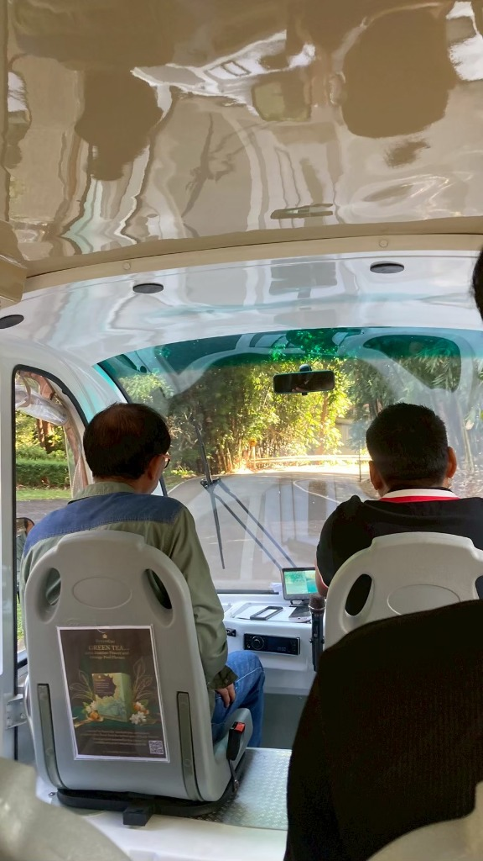
FLEET TRACKING & OPERATIONS
ระบบติดตามรถและการเดินรถวนรอบ (Loop 6 สถานี)
การติดตามพิกัดตำแหน่งผ่านสัญญาณดาวเทียมและการคำนวณเวลาเดินรถแบบ Dynamic ETA
กลไกการทำงานของระบบติดตาม
• อุปกรณ์ Tablet ประจำรถ 3 คัน
ส่งพิกัด GPS เข้าสู่ระบบทุกๆ 5 วินาที ผ่านสัญญาณสื่อสารความเร็วสูง
• ระบบรั้วเสมือน (Geofencing)
ตรวจสอบตำแหน่งยานพาหนะเทียบกับสถานี บันทึกเวลาเข้า-ออกอัตโนมัติ
• การคำนวณ Dynamic ETA
ประมวลผลความเร็วและระยะทาง เพื่อแจ้งเวลารถถึงแต่ละสถานีแบบแม่นยำ
• Driver Application
คนขับตรวจสอบจำนวนที่นั่งว่างและสถิติคิวรอในสถานีถัดไปได้ทันที
การเดินรถวนรอบ 6 สถานี (Loop)
สถานีที่ 1 : จุดบริการต้อนรับ/อาคารข้อมูล
• คิวรอ 12 ท่าน | ETA 3 นาที
สถานีที่ 2 : พิพิธภัณฑ์ธรรมชาติวิทยา
• คิวรอ 5 ท่าน | ETA 8 นาที
สถานีที่ 3 : ทางเดินเรือนยอดไม้ (Canopy Walk)
• คิวรอ 8 ท่าน | ETA 14 นาที
สถานีที่ 4 : กลุ่มอาคารเรือนกระจกเฉลิมพระเกียรติ
• คิวรอ 2 ท่าน | ETA 19 นาที
สถานีที่ 5 : แปลงรวบรวมพันธุ์ไม้และกล้วยไม้
• คิวรอ 15 ท่าน | ETA 24 นาที
สถานีที่ 6 : จุดชมวิวและลานกิจกรรมธรรมชาติ
• คิวรอ 7 ท่าน | ETA 30 นาที
การเดินรถ: วิ่งวนรอบต่อเนื่อง พร้อมปรับความถี่ตามคิวรอ
ภาพจริง: อุปกรณ์ Tablet ประจำรถ เพื่อส่งพิกัด GPS และระบบ Driver App
Notes:
สคริปต์พูดหน้าที่ 8 (1.5 นาที):
มาดูหัวใจของระบบปฏิบัติการเดินรถครับ เราจัดเส้นทางเดินรถเป็น Loop วนรอบ 6 สถานีหลักที่ครอบคลุมไฮไลต์ของสวนฯ ทั้งหมด
ภาพถ่ายทางขวามือคือภายในห้องโดยสารจริง ซึ่งมีอุปกรณ์ Tablet ติดตั้งไว้ประจำรถ ส่งพิกัด GPS เข้าเซิร์ฟเวอร์ทุกๆ 5 วินาที ทำให้ระบบ Location Engine และ Geofencing ทราบได้ทันทีว่ารถอยู่ที่จุดไหน และคำนวณเวลา ETA ถึงแต่ละสถานีได้อย่างแม่นยำครับ

Slide 9
QUEUE & NOTIFICATION
การบริหารจัดการคิวและการแจ้งเตือนอัตโนมัติ
ระบบจัดสรรผู้โดยสารเพื่อลดความแออัด พร้อมการแจ้งเตือนแบบเรียลไทม์
การกระจายผู้โดยสารอย่างสมดุล
Smart Queue Balancing
ระบบประมวลผลจำนวนที่นั่งว่างจริง (Seat Capacity) บนรถแต่ละคัน เทียบกับปริมาณคิวรอในแต่ละสถานี หากพบสถานีใดมีผู้โดยสารหนาแน่นเกินเกณฑ์ ระบบจะแนะนำให้จัดสรรรถเสริมไปยังจุดดังกล่าวทันที เพื่อลดปัญหาคอขวดสะสม
• จุดเด่น : ควบคุมความหนาแน่นในจุดท่องเที่ยวหลัก
การแสดงผลข้อมูลรอบด้าน
Omnichannel Display System
• Live Map บน Mobile Application : แสดงสัญลักษณ์ตำแหน่งรถเคลื่อนที่แบบ Real-time • Station Information Display : จอแสดงผลประจำสถานี แสดงตารางเวลาและจำนวนคิวรอ • ตู้ Kiosk : ให้บริการตรวจสอบสิทธิ์และสถานะคิวของผู้โดยสารได้อย่างโปร่งใส
• จุดเด่น : ข้อมูลชัดเจน เข้าถึงได้จากทุกจุดบริการ
ระบบแจ้งเตือนล่วงหน้า
Proactive Push Notification
เมื่อยานพาหนะเข้าใกล้สถานีเป้าหมายในระยะที่กำหนด (เช่น ระยะเวลา 3 นาที หรือระยะทาง 500 เมตร) ระบบจะส่งข้อความแจ้งเตือนผ่าน Mobile Application หรือ LINE เพื่อให้นักท่องเที่ยวเตรียมตัวขึ้นรถได้อย่างสะดวก
• จุดเด่น : ลดเวลาการยืนรอคอยบริเวณสถานี
Notes:
สคริปต์พูดหน้าที่ 9 (1.0 นาที):
Smart Queue Balancing ช่วยกระจายผู้โดยสารอย่างสมดุล ไม่ให้คนยืนรอแออัดที่สถานียอดนิยม ขณะที่ Push Notification จะแจ้งเตือนเข้ามือถือก่อนรถถึงสถานี 3 นาที ทำให้นักท่องเที่ยวเดินชมสวนได้อย่างสบายใจครับ

Slide 10
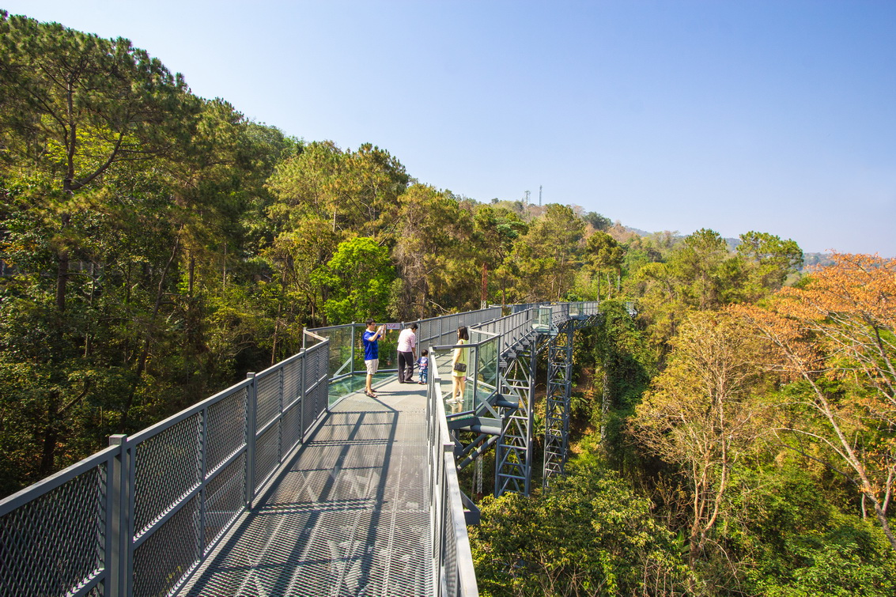
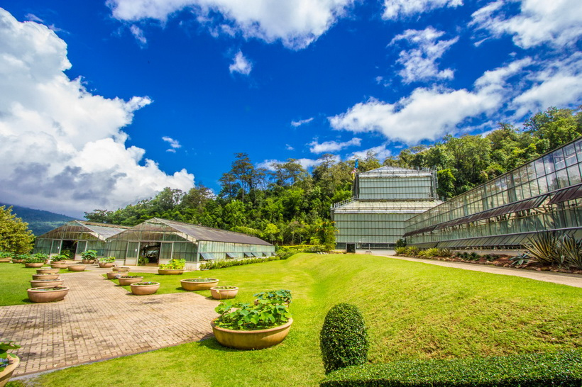
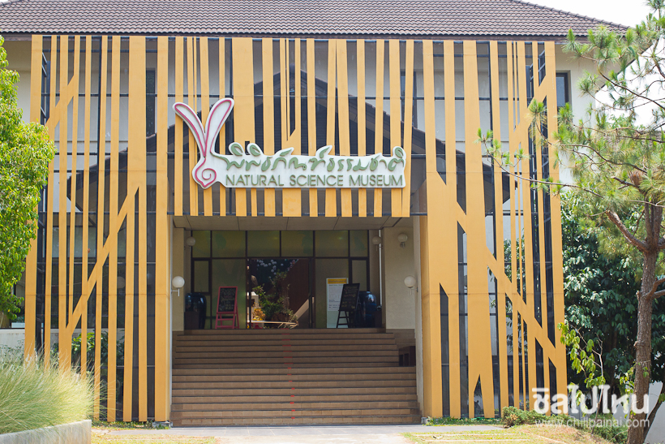
GEOFENCE & SMART GUIDE
ระบบแนะนำท่องเที่ยวตามพิกัดอัจฉริยะ
การประยุกต์เทคโนโลยี Geofences เพื่อสนับสนุนการท่องเที่ยวเชิงนิเวศ
หลักการทำงานของเทคโนโลยี Geofences
• การกำหนดรั้วพิกัดเสมือน (Virtual Geofences)
กำหนดพื้นที่พิกัดล้อมรอบจุดท่องเที่ยวสำคัญ เมื่อยานพาหนะหรือนักท่องเที่ยวผ่านเข้ามา ระบบจะระบุตำแหน่งอัตโนมัติ
• ระบบส่งต่อข้อมูลพรรณไม้อัตโนมัติ
ส่งข้อความแนะนำพันธุ์ไม้เด่นประจำโซน ข้อมูลนิเวศวิทยา และประวัติความเป็นมา แสดงผลขึ้นบนหน้าจอมือถือหรือแท็บเล็ตประจำรถ
• แนะนำเส้นทางท่องเที่ยว (Smart Route)
แนะนำเส้นทางท่องเที่ยวที่เหมาะสมตามเวลา เช่น ทริปสั้น 1 ชม. หรือทริปเจาะลึก 3 ชม. ตอบโจทย์ผู้รักธรรมชาติ
จุดแลนด์มาร์กสำคัญในระบบ
1. ทางเดินเหนือเรือนยอดไม้ (Canopy Walkway)
ทางเดินลอยฟ้าศึกษาธรรมชาติเรือนยอดไม้ที่ยาวที่สุด แนะนำข้อมูลพรรณไม้ยอดไม้และทัศนียภาพป่าดอย
2. กลุ่มอาคารเรือนกระจก
รวบรวมพืชทนแล้ง พืชป่าดิบชื้น พืชกินแมลง และบัวนานาชนิด แนะนำข้อมูลทางพฤกษศาสตร์เชิงลึก
3. พิพิธภัณฑ์ธรรมชาติวิทยา
แหล่งเรียนรู้และนิทรรศการความหลากหลายทางชีวภาพ เหมาะสำหรับกลุ่มนักเรียนและครอบครัว
4. ลานกิจกรรมและจุดพักผ่อนธรรมชาติ
พื้นที่ศึกษาธรรมชาติริมลำธาร จุดชมวิวทิวทัศน์ และพื้นที่จัดกิจกรรมสิ่งแวดล้อมศึกษา
Canopy Walkway
กลุ่มอาคารเรือนกระจก
พิพิธภัณฑ์ธรรมชาติวิทยา
Notes:
สคริปต์พูดหน้าที่ 10 (1.0 นาที):
เทคโนโลยี Geofences ตอบโจทย์สวนพฤกษศาสตร์อย่างยิ่งครับ เมื่อรถเข้าพิกัดสำคัญ ระบบจะส่งข้อความแจ้งเตือน แนะนำพรรณไม้เด่น ประวัติความเป็นมา และข้อควรระวัง เสมือนมีมัคคุเทศก์ส่วนตัวตลอดเส้นทางครับ

Slide 11
IMPLEMENTATION ROADMAP
แผนการดำเนินงานและส่งมอบโครงการ (กรอบเวลา ..... เดือน)
การแบ่งระยะการดำเนินงานอย่างเป็นระบบเพื่อการส่งมอบที่ตรงเวลาและมีคุณภาพ
ระยะที่ 1 (Phase 1)
Core Foundation
รากฐานระบบและการชำระเงิน
• วิเคราะห์และออกแบบ DB Schema และ Architecture
• พัฒนาระบบ Backend API (Ticket, Station, Auth)
• พัฒนา Admin Dashboard จัดการข้อมูลสถานี/รถ
• พัฒนาระบบ Kiosk UI จำหน่ายตั๋วหน้าสถานี
• เชื่อมต่อ Payment Gateway (PromptPay/บัตร/เงินสด)
• พัฒนา Driver App บน Tablet สำหรับคนขับรถ
ระยะที่ 2 (Phase 2)
Realtime & Mobile
ระบบเวลาจริงและแอปพลิเคชัน
• ติดตั้ง WebSocket Server รองรับ Live Tracking
• พัฒนา Mobile App (iOS / Android) สำหรับนักท่องเที่ยว
• พัฒนาระบบ Queue Management & Smart Balancing
• เชื่อมโยง Geofencing และทดสอบเดินรถ Loop 6 สถานี
• ทดสอบระบบ Check-in สแกน QR Code บนรถจริง
• ทดสอบความเสถียรของสัญญาณสื่อสารในพื้นที่สวนฯ
ระยะที่ 3 (Phase 3)
Advanced Features & Rollout
ฟังก์ชันขั้นสูงและการส่งมอบ
• พัฒนาระบบ Push Notification (App / LINE / SMS)
• พัฒนาระบบ Real-time Analytics Dashboard เชิงพื้นที่
• เปิดใช้งานระบบจองตั๋วออนไลน์ล่วงหน้า (Online Booking)
• จัดทำคู่มือการใช้งานระบบสำหรับผู้ใช้ทุกระดับ
• จัดฝึกอบรมเชิงปฏิบัติการแก่เจ้าหน้าที่และพนักงานขับรถ
• ทดสอบระบบเสร็จสมบูรณ์ และส่งมอบงานสมบูรณ์
Notes:
สคริปต์พูดหน้าที่ 11 (1.5 นาที):
แผนงานแบ่งเป็น 3 ระยะชัดเจน (กรอบเวลา ..... เดือน): Phase 1 สร้างฐานราก Core Foundation, Phase 2 ระบบ Realtime & Mobile App, และ Phase 3 ฟังก์ชันขั้นสูงและการส่งมอบงานสมบูรณ์ มั่นใจได้ว่าส่งมอบตรงเวลาแน่นอนครับ

Slide 12
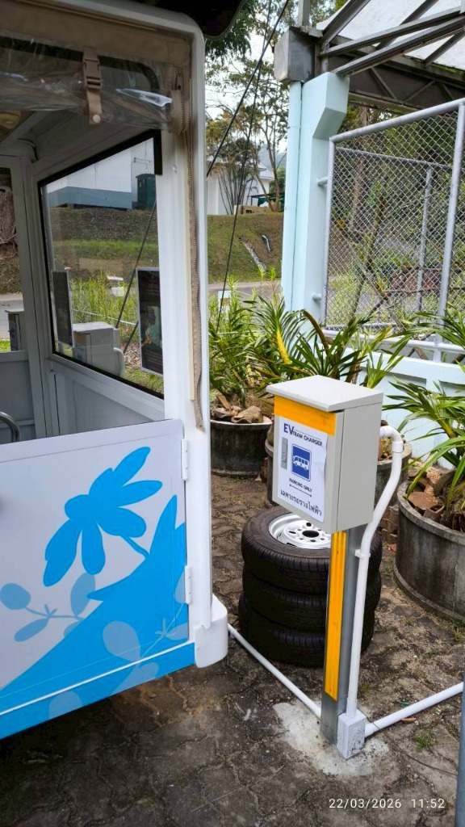
EXPECTED IMPACT & VALUE
คุณค่าและประโยชน์ที่คาดว่าจะได้รับ
การสร้างผลกระทบเชิงบวกอย่างครอบคลุมต่อทุกภาคส่วนที่เกี่ยวข้อง
1. กลุ่มนักท่องเที่ยว (Tourists)
• ความสะดวกในการซื้อตั๋วโดยสารผ่านช่องทางดิจิทัล ไม่ต้องต่อแถวยาว
• ทราบเวลาที่ยานพาหนะจะมาถึงสถานีล่วงหน้า ลดความกังวลในการรอคอย
• ได้รับข้อมูลสารสนเทศและความรู้ด้านพฤกษศาสตร์ตามพิกัดจุดท่องเที่ยวจริง
• สัมผัสประสบการณ์การท่องเที่ยวที่เงียบสงบ ปลอดภัย ไร้ควันพิษ
2. พนักงานขับรถและเจ้าหน้าที่ (Staff & Drivers)
• ตรวจสอบสิทธิ์ตั๋วโดยสารผ่าน Tablet ภายใน 1 วินาที ป้องกันข้อผิดพลาด
• ทราบจำนวนผู้โดยสารที่รอในสถานีถัดไปล่วงหน้า เพื่อการวางแผนการเดินรถ
• ลดความแออัดและลดความขัดแย้งในการจัดคิวรับบริการหน้างาน
• มีระบบดิจิทัลสนับสนุนการปฏิบัติงานที่มีมาตรฐานและมีประสิทธิภาพสูง
3. ผู้บริหารและองค์กร (Executive & Management)
• มี Real-time Dashboard ติดตามการปฏิบัติงาน ยอดผู้โดยสาร และรายได้ทันที
• ได้รับข้อมูลสถิติเชิงพื้นที่และเวลาเพื่อนำมาใช้วางแผนพัฒนาสวนฯ อย่างแม่นยำ
• ควบคุมและตรวจสอบรายได้จากการจำหน่ายตั๋วได้อย่างโปร่งใส 100%
• ยกระดับองค์กรสู่การเป็น Smart Botanical Garden ชั้นนำในระดับสากล
4. มิติด้านสิ่งแวดล้อมและความยั่งยืน
• ลดก๊าซเรือนกระจกและมลพิษทางเสียงด้วยพลังงานไฟฟ้า 100%
• ส่งเสริมภาพลักษณ์การท่องเที่ยวสีเขียว (Green Tourism)
• เป็นต้นแบบ Digital & Green Transformation
• ร่วมอนุรักษ์ระบบนิเวศในพื้นที่ 6,500 ไร่อย่างยั่งยืน
Notes:
สคริปต์พูดหน้าที่ 12 (1.5 นาที):
ความคุ้มค่าเกิดขึ้น 4 มิติ: นักท่องเที่ยวสะดวกสบาย, เจ้าหน้าที่ทำงานง่ายขึ้น, ผู้บริหารได้ข้อมูลสถิติตัดสินใจแม่นยำ และด้านสิ่งแวดล้อม การเปลี่ยนมาใช้รถ EV 100% พร้อมจุดชาร์จพลังงานสะอาดช่วยปกป้องธรรมชาติอย่างยั่งยืนครับ

Slide 13
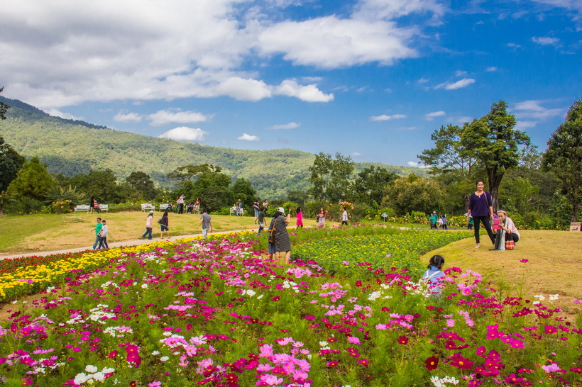
SMART & GREEN BOTANICAL GARDEN
สวนพฤกษศาสตร์ระดับโลก สู่อนาคตที่ยั่งยืน
โครงการพัฒนาระบบจัดการรถนำเที่ยวไฟฟ้า สวนพฤกษศาสตร์สมเด็จพระนางเจ้าสิริกิติ์ พร้อมเดินหน้าดำเนินงานตามแผนงานระยะที่ 1 ทันที เพื่อส่งมอบระบบสารสนเทศที่สมบูรณ์แบบ
ขอขอบพระคุณคณะกรรมการทุกท่าน | ช่วงถาม - ตอบ (Q & A)
สวนพฤกษศาสตร์สมเด็จพระนางเจ้าสิริกิติ์
• มาตรฐานสากลแห่งแรกของประเทศไทย
• พื้นที่อนุรักษ์ธรรมชาติ 6,500 ไร่ เชียงใหม่
• มุ่งสู่ Smart & Green Eco-Tourism ยั่งยืน
Notes:
สคริปต์พูดหน้าที่ 13 (1 นาที):
สรุปในตอนท้าย โครงการพัฒนาระบบจัดการรถนำเที่ยวไฟฟ้า สวนพฤกษศาสตร์สมเด็จพระนางเจ้าสิริกิติ์ เป็นการผสานเทคโนโลยีเข้ากับธรรมชาติอย่างลงตัว ยกระดับการบริการ การจัดการ และความยั่งยืนในทุกมิติ ทางทีมงานมีความพร้อมทั้งด้านบุคลากรและเทคโนโลยีที่จะดำเนินงานตามแผนงานระยะที่ 1 ทันทีครับ ขอขอบพระคุณคณะกรรมการทุกท่านเป็นอย่างสูงครับ

